Slide 1

Mejora de Rendimiento

Slide 2
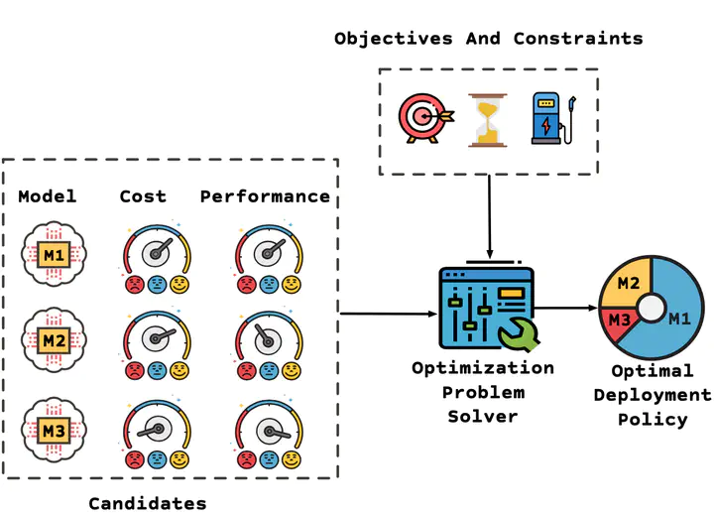
¿Qué es mejora de rendimiento?
En el contexto del machine learning se refiere a un conjunto de técnicas y estrategias utilizadas para hacer que un modelo de machine learning sea más preciso, efectivo y capaz de generalizar bien a datos no vistos. Esto implica mejorar la capacidad del modelo para hacer predicciones precisas y útiles en una variedad de situaciones.

Slide 3
Mejora de Rendimiento
Las técnicas de mejora del rendimiento del modelo se centran en abordar problemas comunes que pueden surgir al entrenar un modelo. Algunas de las estrategias que se utilizan para mejorar el rendimiento del modelo incluyen:
Selección y transformación de características: Identificar las características más relevantes y transformarlas de manera adecuada puede mejorar la capacidad predictiva del modelo.
Regularización: El uso de técnicas como L1 (Lasso) y L2 (Ridge) ayuda a controlar la complejidad del modelo y prevenir el sobreajuste.
Optimización de hiperparámetros: Ajustar los hiperparámetros del modelo, como la tasa de aprendizaje o el número de árboles en un Random Forest, puede mejorar el rendimiento.

Slide 4
Mejora de Rendimiento
Validación cruzada: Evaluar el modelo de manera robusta y evitar problemas de sesgo en la evaluación.
Aprendizaje activo: Seleccionar de manera inteligente nuevas muestras de datos para mejorar la eficiencia del entrenamiento.
Ensemble Learning: Combinar múltiples modelos para mejorar la precisión y la estabilidad del modelo.
Interpretación de modelos: Comprender cómo funciona el modelo y por qué toma ciertas decisiones.

Slide 5
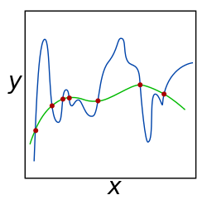
Regularización

Slide 6
¿Por qué se llama regularización?

Slide 7
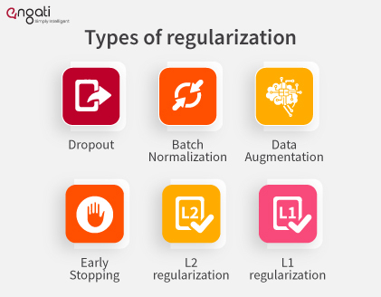
¿Por qué se llama regularización?
La terminología "regularización" en el contexto del machine learning proviene de la analogía con la matemática y la estadística, donde se utiliza para "regularizar" o "restringir" ciertos aspectos de un modelo o una función. El propósito principal de la regularización es controlar la complejidad de un modelo, evitando así problemas de sobreajuste.
Cuando se entrena un modelo de machine learning, como una regresión lineal o una red neuronal, el objetivo es encontrar los parámetros que minimizan una función de costo. El sobreajuste ocurre cuando el modelo se ajusta demasiado a los datos de entrenamiento y captura el ruido en lugar de los patrones genuinos. Para prevenir esto, se introducen términos de penalización en la función de costo, que afectan a los parámetros del modelo.

Slide 8
Regularización
Sobreajuste (Overfitting): Ocurre cuando un modelo es demasiado complejo y se ajusta en exceso a los datos de entrenamiento, capturando el ruido en lugar de los patrones genuinos, lo que resulta en un mal rendimiento en datos no vistos.
Ajuste Óptimo (Good Fit): Es el equilibrio ideal en el que un modelo es lo suficientemente complejo como para capturar los patrones relevantes en los datos de entrenamiento, pero no tan complejo como para sobreajustar y aún puede generalizar bien a datos nuevos.
Bajoajuste (Underfitting): Sucede cuando un modelo es demasiado simple para capturar los patrones en los datos de entrenamiento, lo que da como resultado un rendimiento deficiente tanto en los datos de entrenamiento como en los datos no vistos.

Slide 9
Regularización
Sobreajuste (Overfitting): Ocurre cuando un modelo es demasiado complejo y se ajusta en exceso a los datos de entrenamiento, capturando el ruido en lugar de los patrones genuinos, lo que resulta en un mal rendimiento en datos no vistos.
Ajuste Óptimo (Good Fit): Es el equilibrio ideal en el que un modelo es lo suficientemente complejo como para capturar los patrones relevantes en los datos de entrenamiento, pero no tan complejo como para sobreajustar y aún puede generalizar bien a datos nuevos.
Bajoajuste (Underfitting): Sucede cuando un modelo es demasiado simple para capturar los patrones en los datos de entrenamiento, lo que da como resultado un rendimiento deficiente tanto en los datos de entrenamiento como en los datos no vistos.

Slide 10
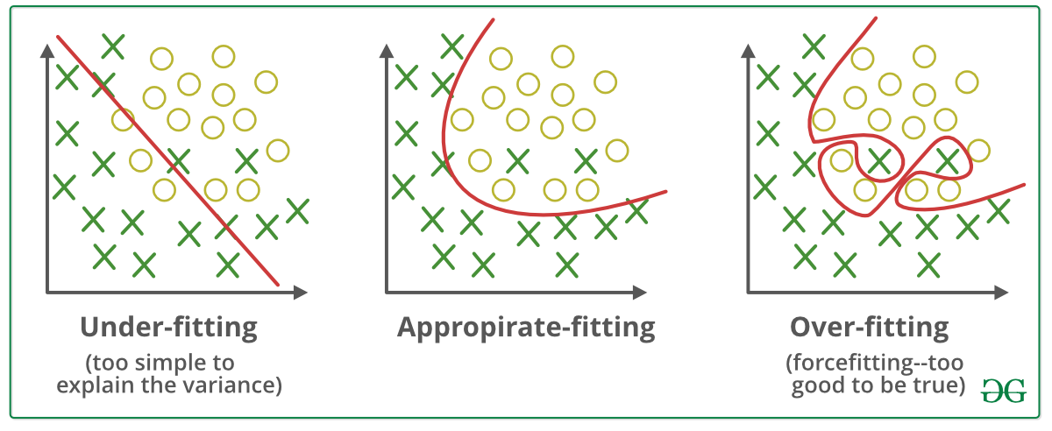
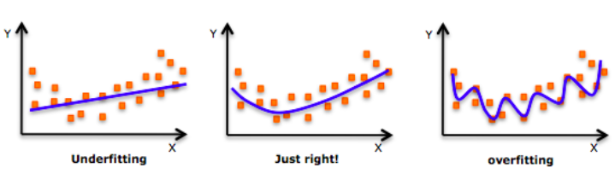
Regresión y Clasificación

Slide 11
Tipos más comunes de regularización
Existen dos tipos comunes de regularización en machine learning:
Regularización L1 (Lasso): En esta forma de regularización, se agrega un término de penalización que es proporcional a la suma de los valores absolutos de los coeficientes del modelo. Esto puede llevar a la eliminación de características poco importantes, ya que algunos coeficientes se vuelven exactamente cero.
Regularización L2 (Ridge): En este caso, se agrega un término de penalización que es proporcional a la suma de los cuadrados de los coeficientes del modelo. A diferencia de L1, L2 no fuerza los coeficientes a cero, pero reduce su magnitud, lo que ayuda a evitar el sobreajuste.

Slide 12
¿L1 o L2?
Regularización L1 (Lasso):
Utiliza L1 cuando sospeches que solo un subconjunto de las características es realmente relevante para tu problema. Lasso tiende a hacer que algunos coeficientes de características sean exactamente cero, lo que implica selección automática de características.
L1 es útil en tareas de selección de características, donde deseas eliminar características menos importantes y conservar solo las más relevantes.
Puede ser útil cuando tienes una gran cantidad de características y deseas reducir la dimensionalidad del problema.

Slide 13
¿L1 o L2?
Regularización L2 (Ridge):
Utiliza L2 cuando no tengas una razón sólida para creer que solo unas pocas características son relevantes y prefieras suavizar los efectos de todas las características en lugar de eliminar algunas.
Ridge es eficaz para reducir el sobreajuste al limitar la magnitud de los coeficientes, lo que ayuda a que el modelo generalice mejor.
Es adecuado para problemas en los que todas las características pueden tener algún nivel de importancia y deseas mantenerlas en el modelo.

Slide 14
3ra opción
Elastic Net:
También puedes considerar el Elastic Net, que combina L1 y L2, lo que te brinda un control mixto sobre la selección de características y la regularización de coeficientes.
En la práctica, es común realizar experimentos utilizando tanto L1 como L2 (o Elastic Net) con diferentes valores de hiperparámetros y observar cuál funciona mejor en función del rendimiento del modelo en datos de validación cruzada. La elección entre L1 y L2 depende en última instancia de la naturaleza de tus datos y del problema específico que estés abordando.

Slide 15
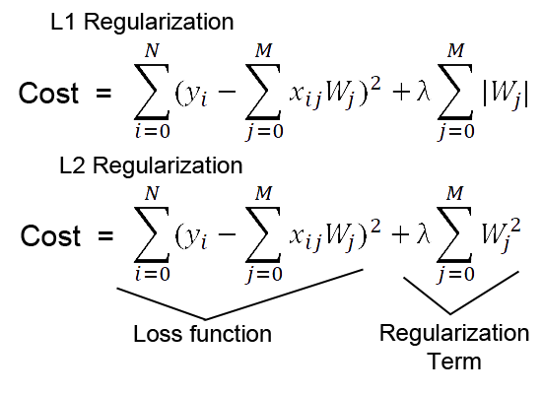
Fórmulas

Slide 16
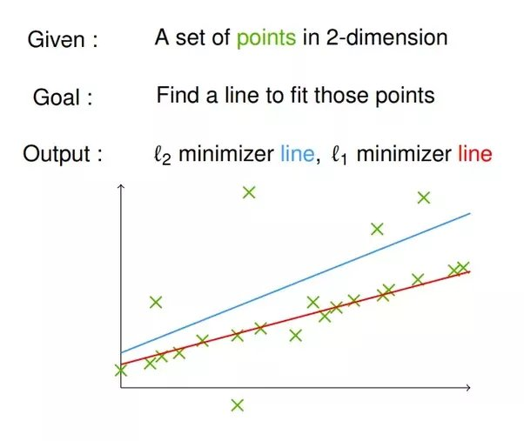
Resultado de Regularización

Slide 17

Ejemplo

Slide 18
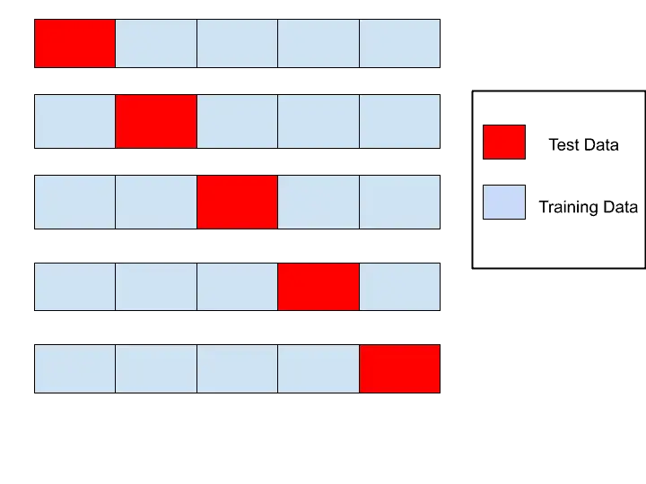
Validación Cruzada

Slide 19
¿Por qué se llama Validación Cruzada?

Slide 20
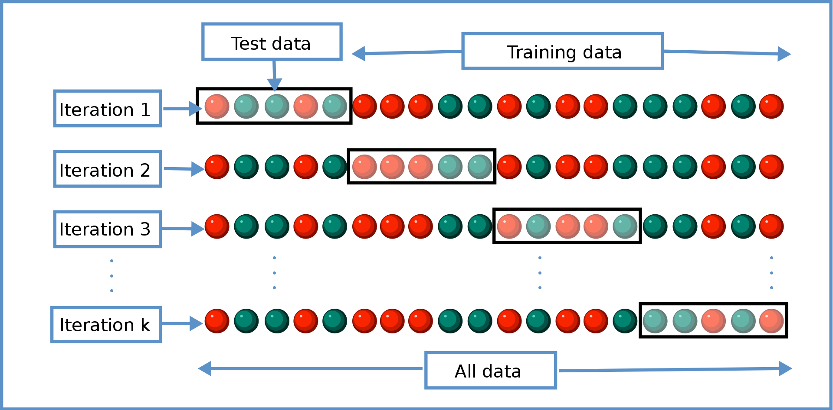
¿Por qué se llama Validación Cruzada?
El término "Validación Cruzada" (Cross-Validation en inglés) se llama así debido a la naturaleza del proceso, que implica dividir los datos en múltiples conjuntos o "pliegues" (folds) y realizar múltiples rondas de validación. En cada ronda, un subconjunto diferente de los datos se utiliza como conjunto de prueba mientras que el resto se usa como conjunto de entrenamiento.
La validación cruzada es una técnica crucial para evaluar y validar la capacidad de generalización de un modelo de machine learning de manera robusta. El nombre "Validación Cruzada" proviene del hecho de que, en cada ronda, los conjuntos de entrenamiento y prueba "se cruzan" o se intercambian entre sí, lo que garantiza que cada muestra de datos se utilice tanto para el entrenamiento como para la validación en alguna de las rondas.

Slide 21
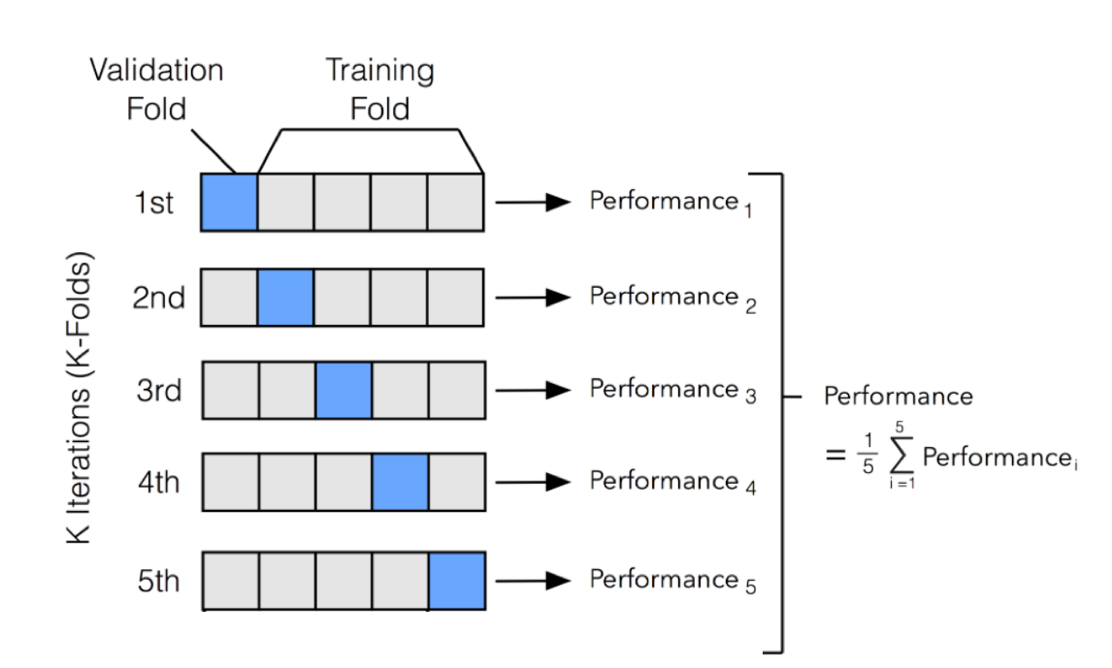
Componentes de la Validación Cruzada
k-fold: Número de divisiones en las que se divide el conjunto de datos (k rondas).
Conjunto de entrenamiento: Datos utilizados para entrenar el modelo en cada ronda.
Conjunto de prueba: Datos utilizados para evaluar el modelo en cada ronda.
Métrica de evaluación: Medida utilizada para cuantificar el rendimiento del modelo en cada ronda.
Iteración: Cada ronda de entrenamiento y evaluación del modelo con diferentes conjuntos de prueba y entrenamiento.
Promedio de métricas: Resultados de las rondas se promedian para obtener una métrica general.

Slide 22
Pasos de la Validación Cruzada
División de datos:
Divide el conjunto de datos en dos subconjuntos: uno para entrenar el modelo y otro para evaluar su rendimiento.
k-fold Cross-Validation:
Decide el valor de "k" para determinar cuántas rondas de validación se realizarán. El valor común es 5 o 10.
Creación de pliegues:
Divide el conjunto de datos en k pliegues o subconjuntos de aproximadamente el mismo tamaño.
Rondas de entrenamiento y prueba:
Un pliegue se usa como conjunto de prueba.
Los k-1 pliegues restantes se combinan y se utilizan como conjunto de entrenamiento.
Se entrena el modelo con el conjunto de entrenamiento.
Se evalúa el modelo con el conjunto de prueba y se registra una métrica de evaluación, como precisión o error.
Promedio de métricas:
Al final de las rondas, se promedian las métricas de evaluación para obtener una métrica general del rendimiento.
Resultados finales:
Los resultados finales, como la precisión promedio, representan el rendimiento del modelo de manera robusta y se utilizan para tomar decisiones sobre su calidad.

Slide 23
Pasos de la Validación Cruzada

Slide 24
Ejemplo

Slide 25
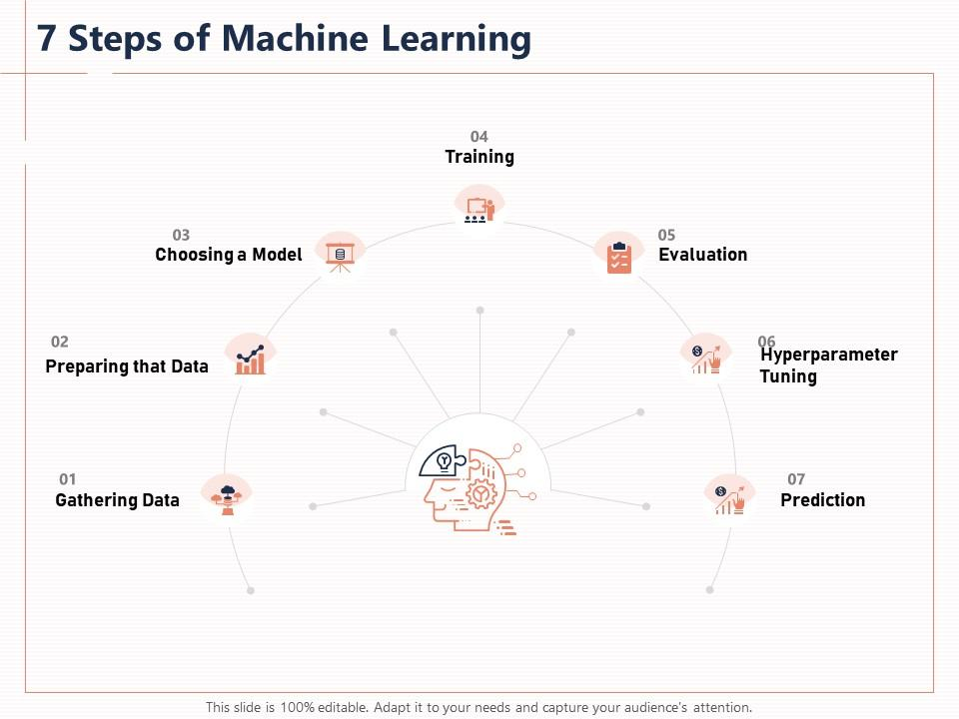
Hiperparámetros

Slide 26
¿Por qué se llama hiperparámetros?

Slide 27
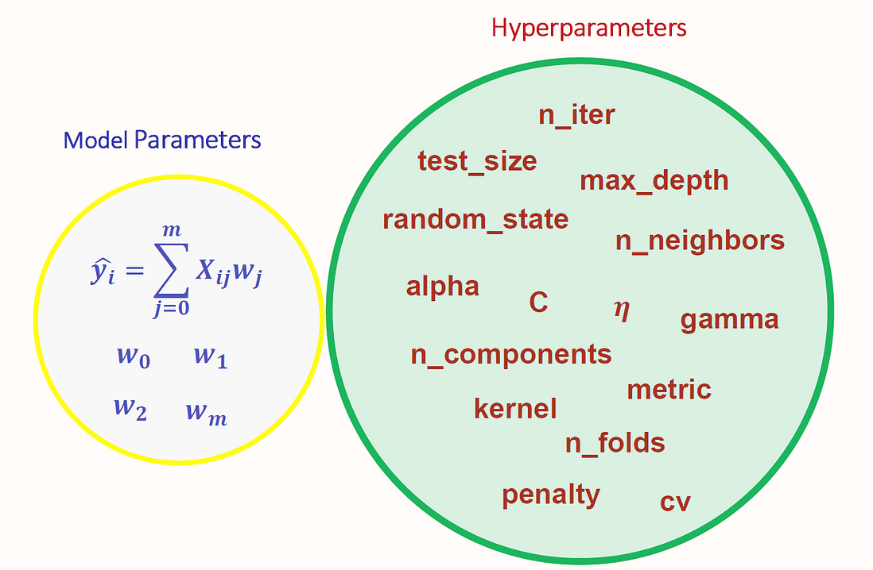
¿Por qué se llama hiperparámetros?
El término "hiperparámetros" se utiliza en machine learning para distinguirlos de los "parámetros" del modelo. Aquí está la razón detrás de su nombre:
Parámetros del modelo: Los parámetros del modelo son los valores que el modelo de machine learning aprende durante el proceso de entrenamiento. Estos son los valores internos que determinan cómo el modelo realiza predicciones. Por ejemplo, los coeficientes en una regresión lineal o los pesos y sesgos en una red neuronal son parámetros del modelo.
Hiperparámetros: Los hiperparámetros son valores que no se aprenden automáticamente durante el entrenamiento del modelo, sino que deben ser configurados antes de comenzar el proceso de entrenamiento. Los hiperparámetros controlan aspectos del proceso de entrenamiento, como la velocidad de aprendizaje, la complejidad del modelo, la cantidad de árboles en un bosque aleatorio, etc.

Slide 28
¿Cuáles son los principales?
Tasa de Aprendizaje: Controla la magnitud de los ajustes de los parámetros durante el entrenamiento.
Número de Épocas: Determina cuántas veces el modelo ve el conjunto de entrenamiento.
Número de Neuronas: Define la cantidad de unidades en las capas ocultas de una red neuronal.
Profundidad del Árbol: Establece la cantidad máxima de divisiones en un árbol de decisión.
Lambda (Regularización L2): Controla la fuerza de la penalización de la regularización L2.
Alpha (Regularización L1): Controla la fuerza de la penalización de la regularización L1.
Número de Vecinos: Define cuántos vecinos considerar en k-NN para clasificación o regresión.
Número de Componentes Principales: Especifica cuántos componentes principales retener en PCA.
Muestras Bootstrap: Define el tamaño de las muestras en el método Bootstrap.
Número de Bosques (Random Forest): Establece cuántos árboles se utilizan en un bosque aleatorio.

Slide 29
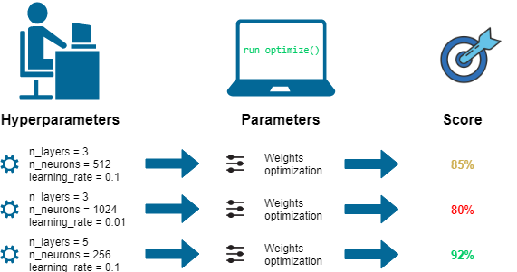
Ejemplo

Slide 30
Ejemplo

